Slide 1
Exploration Scheduling for Replay Events in GUI Testing on Android Apps
COMPSAC’18
(IEEE 42nd Annual Computer Software and Applications Conference)
Chia-Hui Lin, Cheng-Zen Yang, Peng Lu, Tzu-Heng Lin, and Zhi-Jun You
2019-04-16
Dongmin Jang
ehdals338@gmail.com

Slide 2
1. 연구개요
1) Overview
Background
현재 GUI Testing에 대한 연구는 많지만 exploration event scheduling에 대해서는 많은 연구가 없음
기존 BFS/DFS방식의 exploration은 반복적으로 같은 UI state를 탐사하는 경우를 고려하지 않음
또한, BFS/DFS 탐사는 하나 이상의 children UI state를 갖는 parent UI state를 back-trace 해야함
* Parent UI state를 snapshot(8초정도 지연, parallel한 test 불가, Test device로 migration하기 어려움)
* Back operation(children UI state가 변하면 parent UI state가 변경될 수 있음)
BFS/DFS는 UI state의 layout structure에 포함된 context 정보와 GUI component의 exploration priorities를 결정하기 위한 historical traversal 정보를 고려한 알고리즘이 없음
Objective
따라서, GUI component의 property에 기반한 replay 과정에서 exploration event를 arrange하기 위해 CPR(Component-based Priority Ranking)이라는 새로운 탐사 이벤트 스케줄링 접근방식을 제안
Priority tree model을 기반으로 GUI component의 event priority를 계산하는 우선 순위 계산 방식을 제안
Experiment
BFS/DFS 방법과 비교하여 평균 component processing 시간, 평균 UI state 처리 시간, 평균 테스트 시간에 우수함을 증명

Slide 3
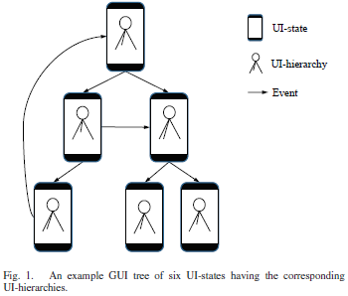
2. 연구내용
1) The proposed scheduling scheme
The UI-State Model

Slide 4
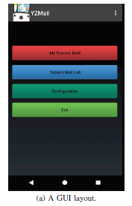
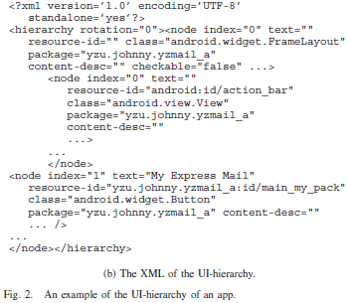
2. 연구내용
1) The proposed scheduling scheme
The UI-State Model

Slide 5
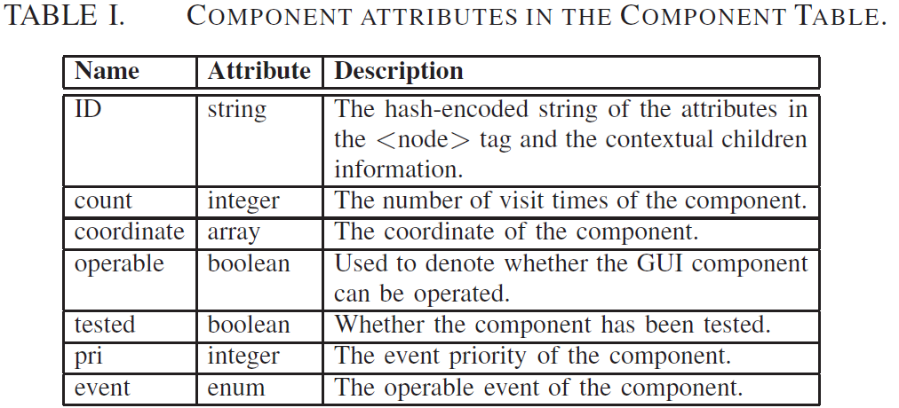
2. 연구내용
1) The proposed scheduling scheme
The UI-State Model

Slide 6
2. 연구내용
1) The proposed scheduling scheme
The UI-State Model

Slide 7
2. 연구내용
1) The proposed scheduling scheme
The UI-State Model
Count > 1, event priority 하락

Slide 8
2. 연구내용
1) The proposed scheduling scheme
The UI-State Model

Slide 9
2. 연구내용
1) The proposed scheduling scheme
The UI-State Model

Slide 10
2. 연구내용
1) The proposed scheduling scheme
The UI-State Model

Slide 11
2. 연구내용
1) The proposed scheduling scheme
The UI-State Model

Slide 12
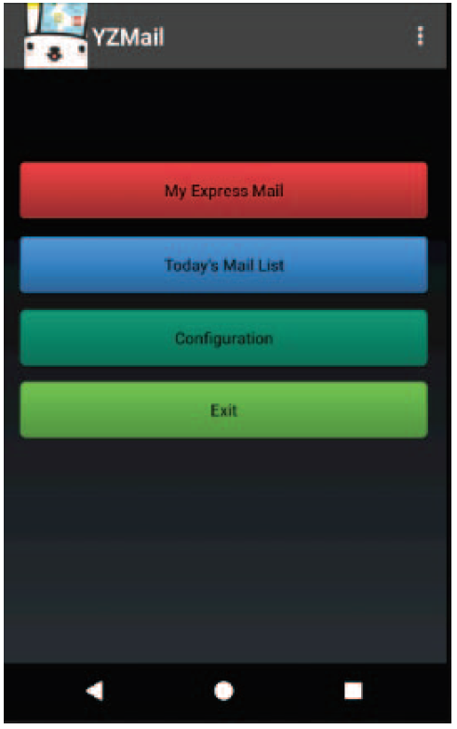
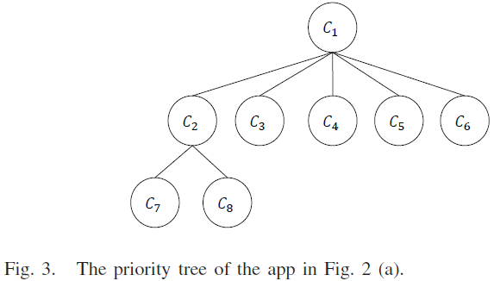
2. 연구내용
1) The proposed scheduling scheme
The UI-State Model

Slide 13
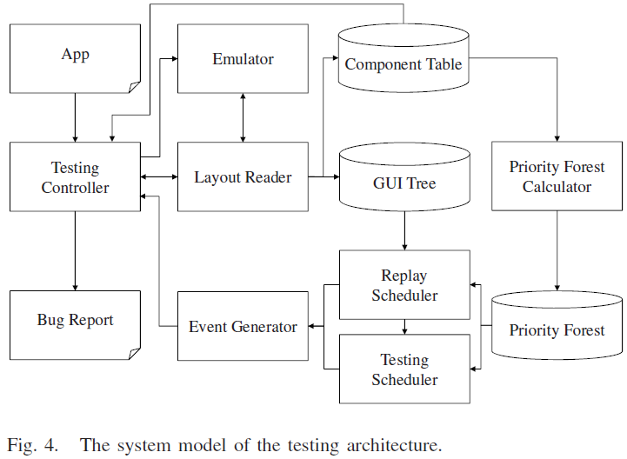
2. 연구내용
2) The testing system model

Slide 14
2. 연구내용
2) The testing system model

Slide 15
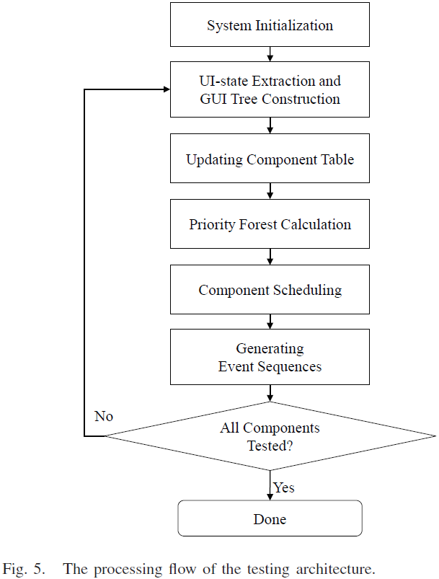
2. 연구내용
2) The testing system model

Slide 16
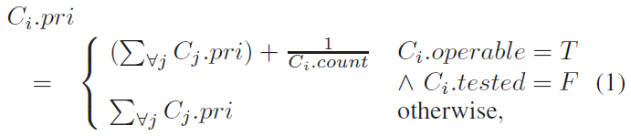

2. 연구내용
3) Priority Forest Calculation
CPR은 Scheduling을 위해 UI state의 dynamic priority 정보를 관리(priority forest 관리)
UI hierarchy를 위해 priority tree가 구성되고 GUI component의 event priority를 계산
Priority tree의 우선순위$PT.pri$은 $C_{root}.pri$의 root node와 같음
테스트 과정에서 각 component의 Ci.tested 상태가 동적으로 변경되므로 $PT.pri$는 (1)에서 $C_{i}.pri$가 변경되면 이에 따라 업데이트
$PT.pri$는 이후 replay scheduling에서 사용됨

Slide 17

2. 연구내용
4) Replay Scheduling
Replay scheduler에서 replay process의 event를 감소하기 위해 사용
Dijkstra의 최단 경로 알고리즘을 사용하여 root UI state와 current UI state에 대한 탐사하지 않은 모든 UI state의 최단 경로를 계산
이 중 Start point인 current UI state에서 가장 거리가 짧은 UI state는 $Snear$로 수집
해당 priority tree를 기준으로 $Snear$ 중 탐사하지 않은 UI state는 $PT.pri$ priority에 따라 순위측정
이러한 priority의 집합을 $Shigh로$ 만들고 event generator로 전송
Current UI
②
Activity
①
Activity
Activity
Activity
Activity
Target UI

Slide 18
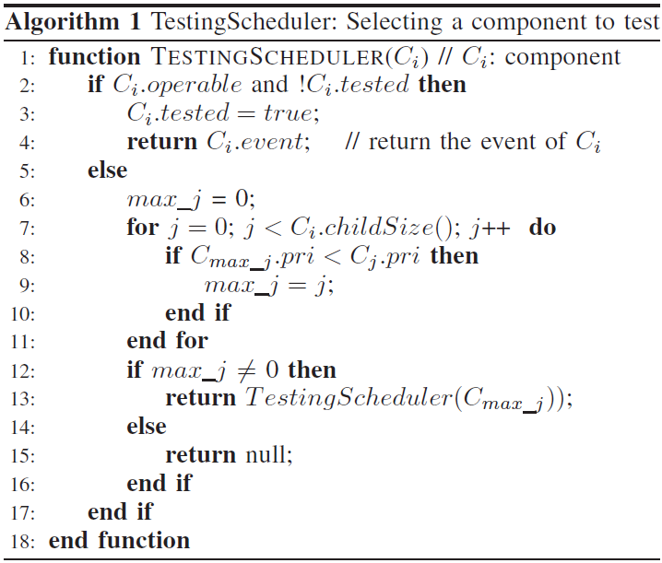

2. 연구내용
5) Event scheduling
$Shigh$decision과 priority forest에 따라 다음 test event를 결정하기 위해 testing scheduler를 수행

Slide 19
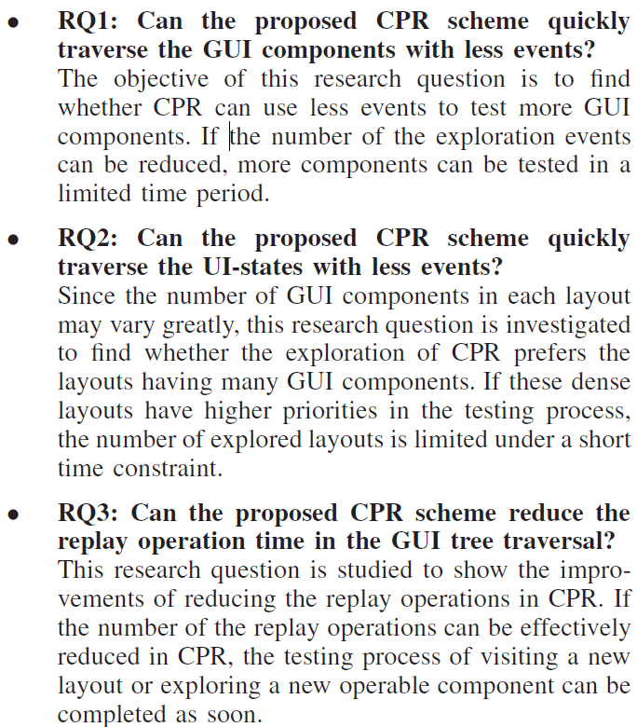
3. 연구결과
1) RQ

Slide 20
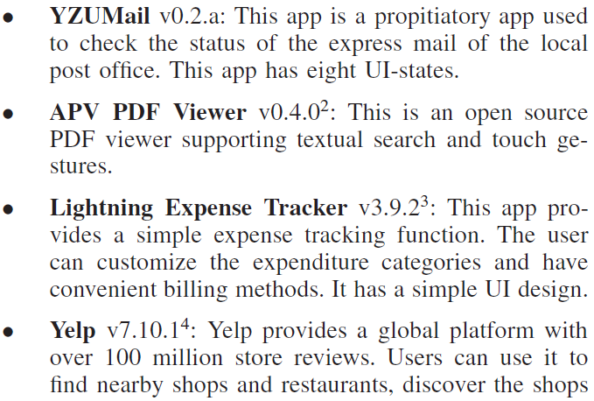
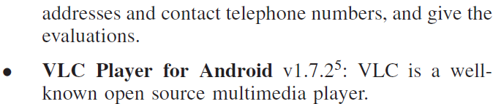
3. 연구결과
2) Benchmark set

Slide 21
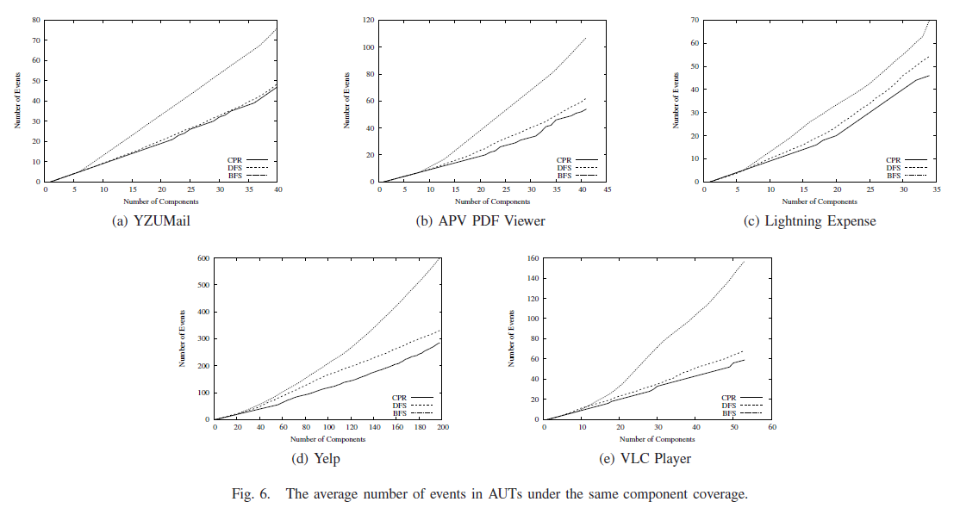
3. 연구결과
3) Component coverage

Slide 22
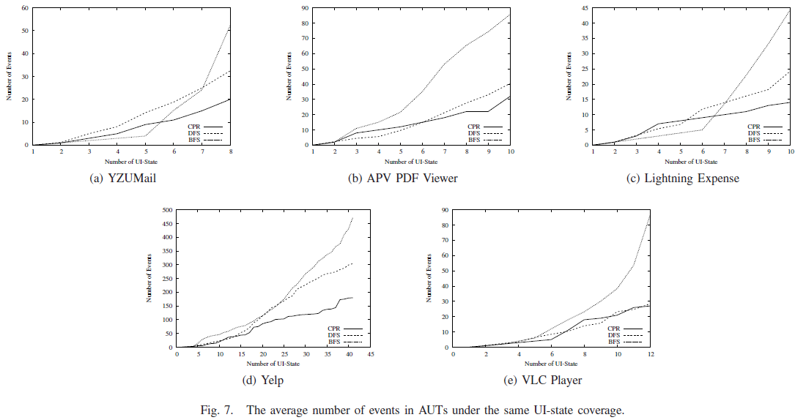
3. 연구결과
4) UI-state coverage

Slide 23
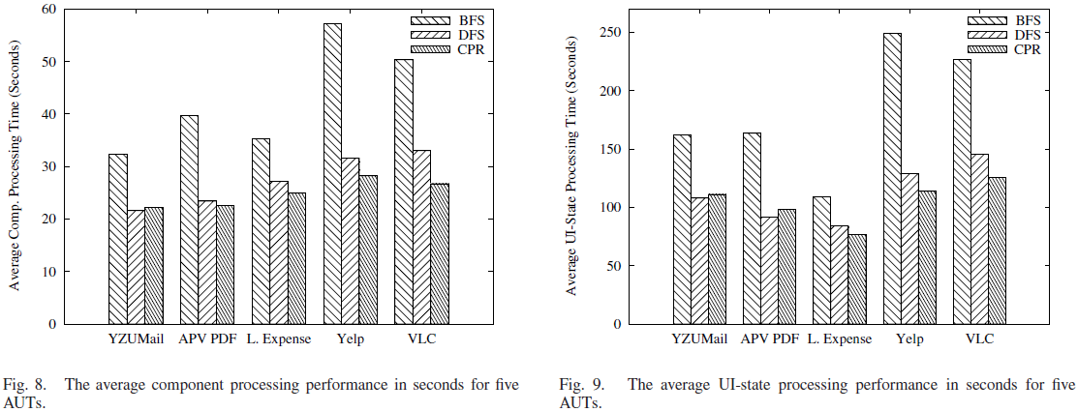
3. 연구결과
5) Average Processing time

Slide 24
4. 결론
Replay process에서 test event 수를 줄이기 위한 dynamic exploration event scheduling 기법을 제안
Priority tree model을 이용하여 GUI component의 event priority를 계산하는 priority calculator를 제시
이를 이용하여 component processing 시간, 평균 UI state 처리 시간, 평균 테스트 시간에 영향을 미침
* 하지만 UI state coverage는 테스트 초기에 성능이 낮을 수 있음
이 논문에서 언급한 문제점은 데이터의 용량이 초과되어 conditional하게 execution paths가 변경되면 GUI tree가 바뀌게되어 replay scheduling과 event scheduling을 효과적으로 쓸 수 없음
개인적으로 생각하는 문제점으로는 application의 실행 도중 GUI component 속성을 동적으로 변경할 수 있음
(ex: button attribute)

Slide 25
Q&A
Thanks

